Slide 1


Профіль
Червоноградської територіальної громади
Матеріали
до Стратегії розвитку Червоноградської територіальної громади до 2027 р.
м. Червоноград, 22 липня 2021 р.

Slide 2
ЗАГАЛЬНА ХАРАКТЕРИСТИКА

Slide 3
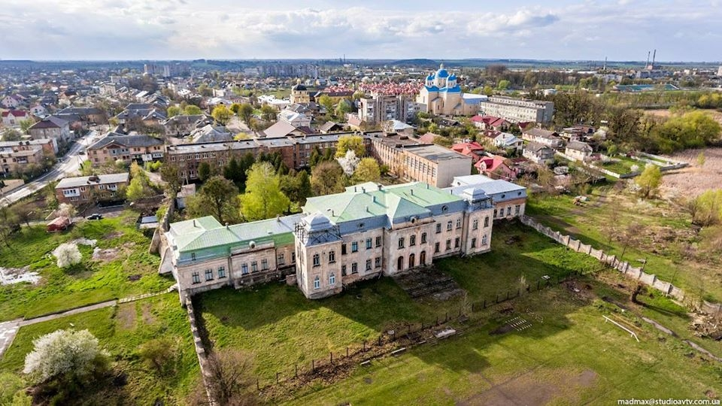
Який він, Червоноград, ззовні?

Slide 4
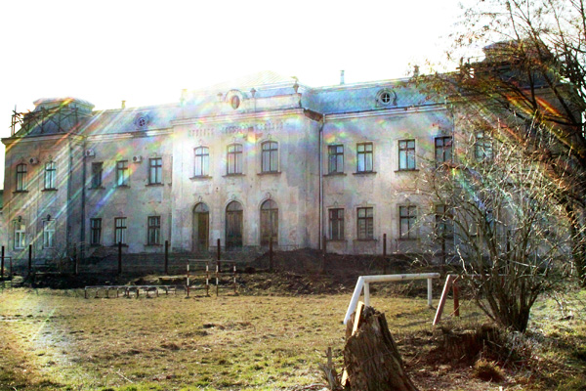
Який він, Червоноград, ззовні?

Slide 5
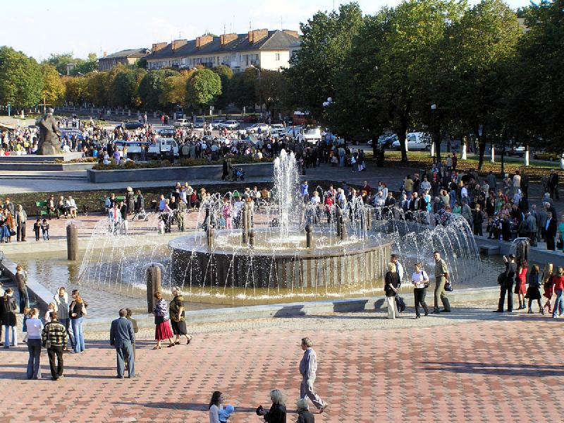
Який він, Червоноград, ззовні?

Slide 6
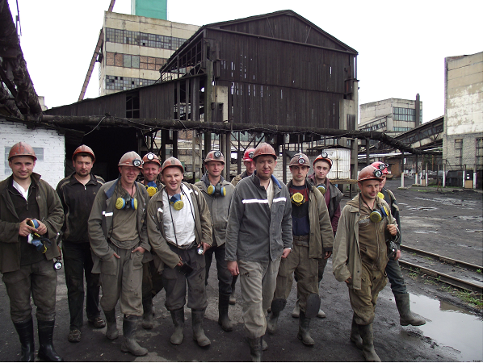
Який він, Червоноград, ззовні?

Slide 7
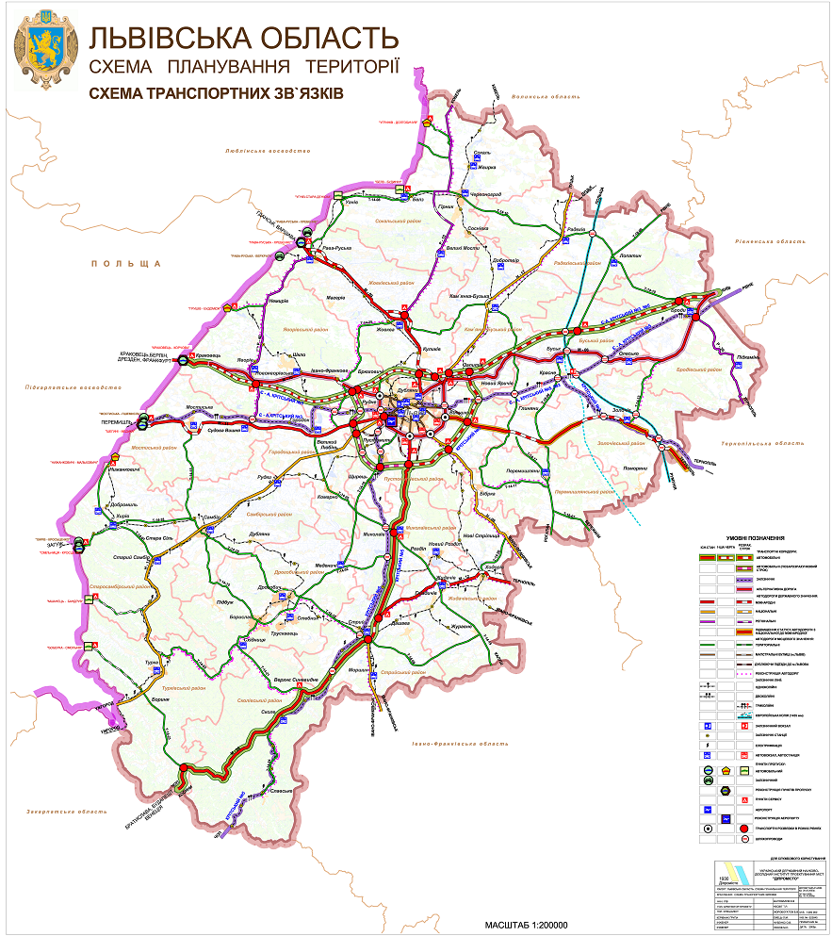

Slide 8
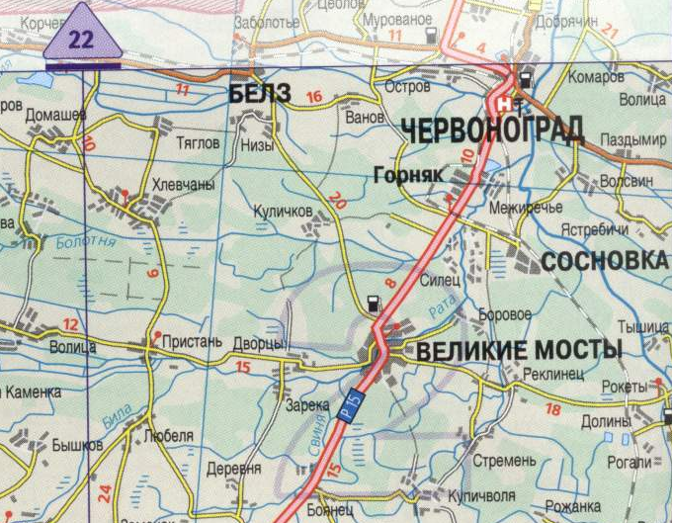

Slide 9
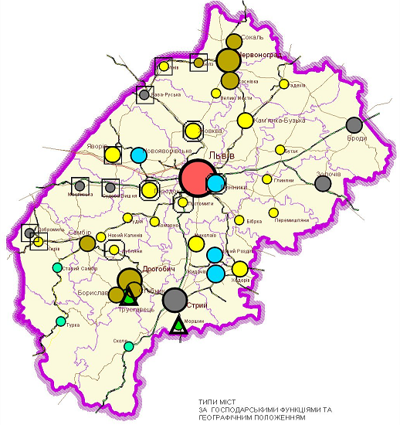
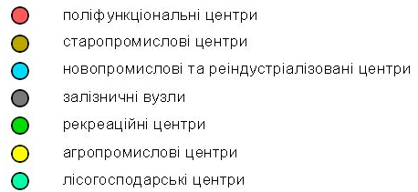
ФУНКЦІОНАЛЬНІ ТИПИ МІСТ за Схемою планування Львівської області до 2031 р.

Slide 10
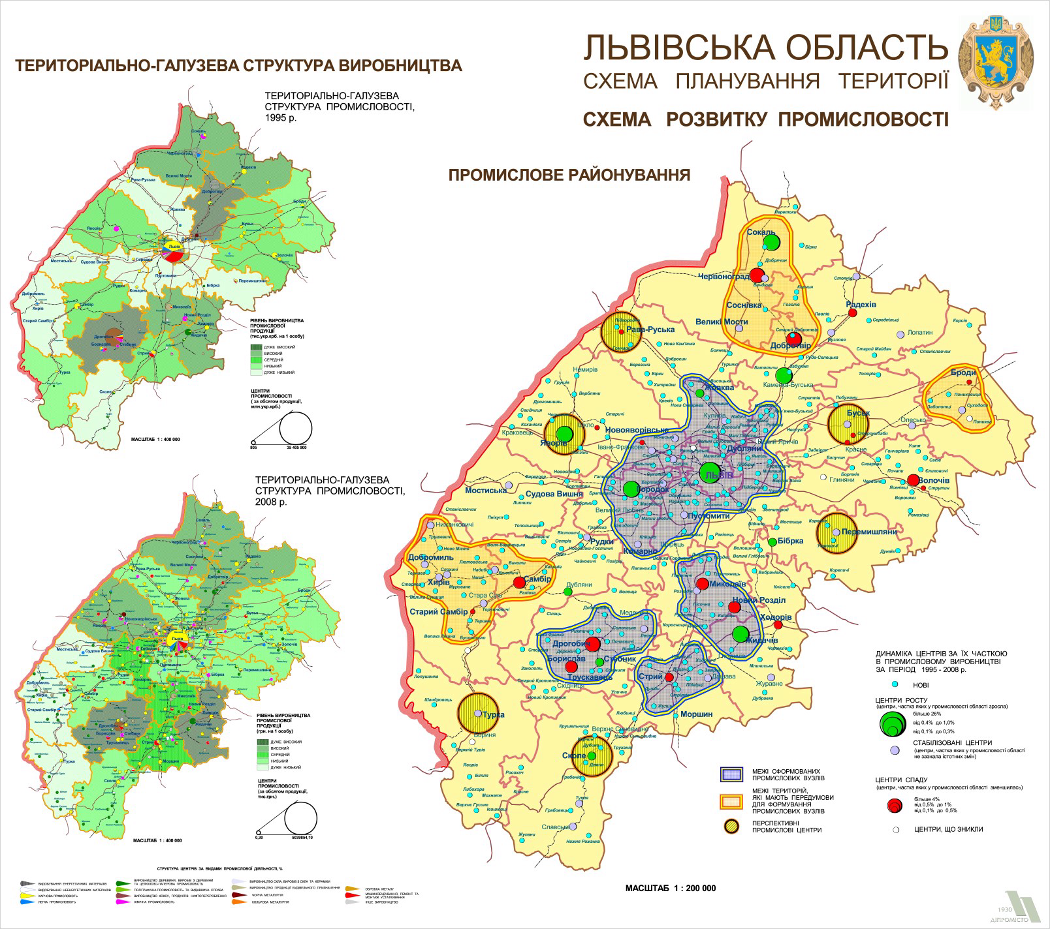
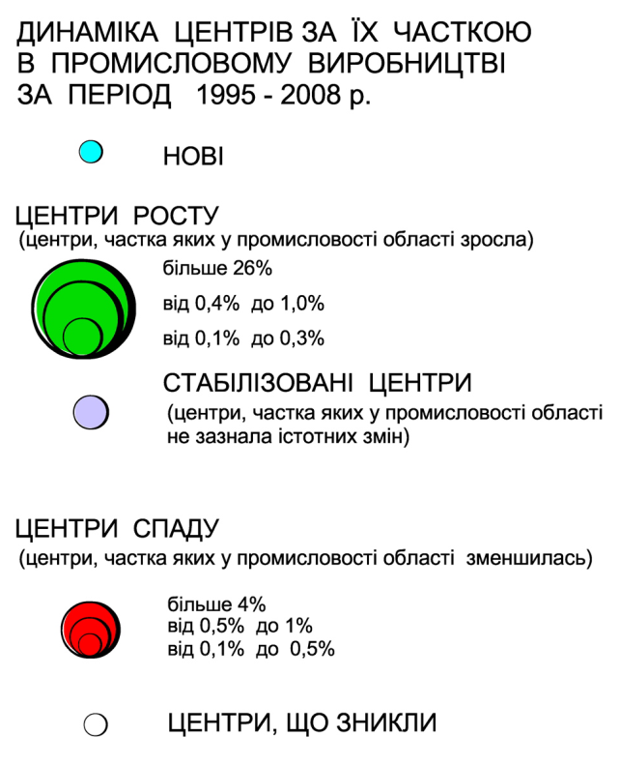
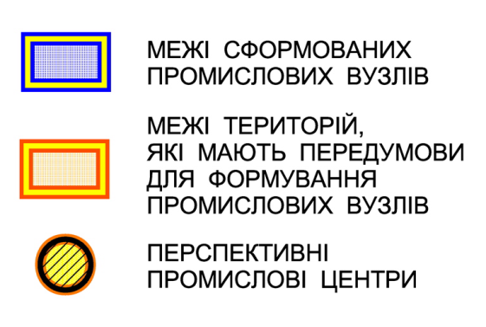
Розвиток промисловості до 2030 р.

Slide 11
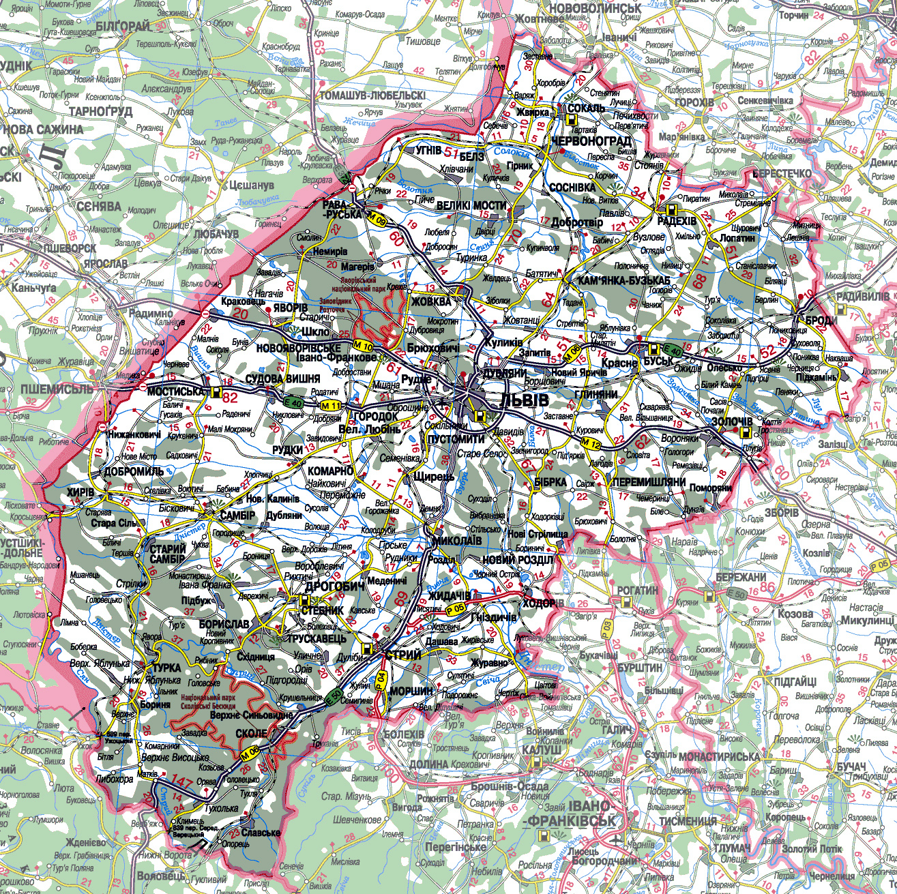
АГЛОМЕРАЦІЇ ЛЬВІВСЬКОЇ ОБЛАСТІ

Slide 12
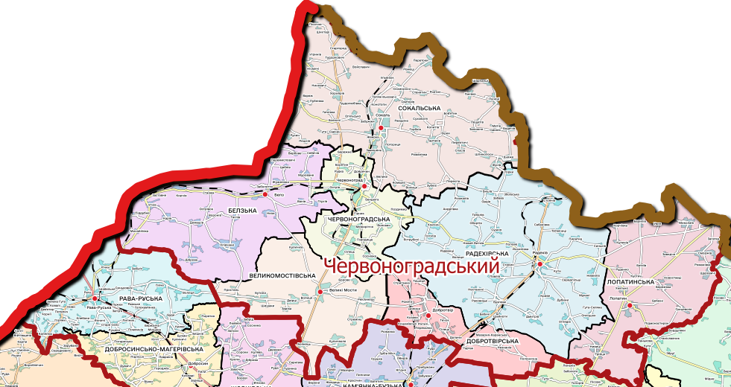
Конфігурації громад Червоноградського району

Slide 13
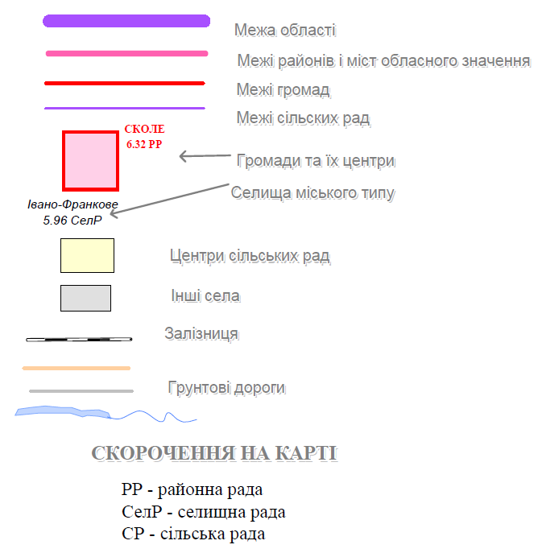
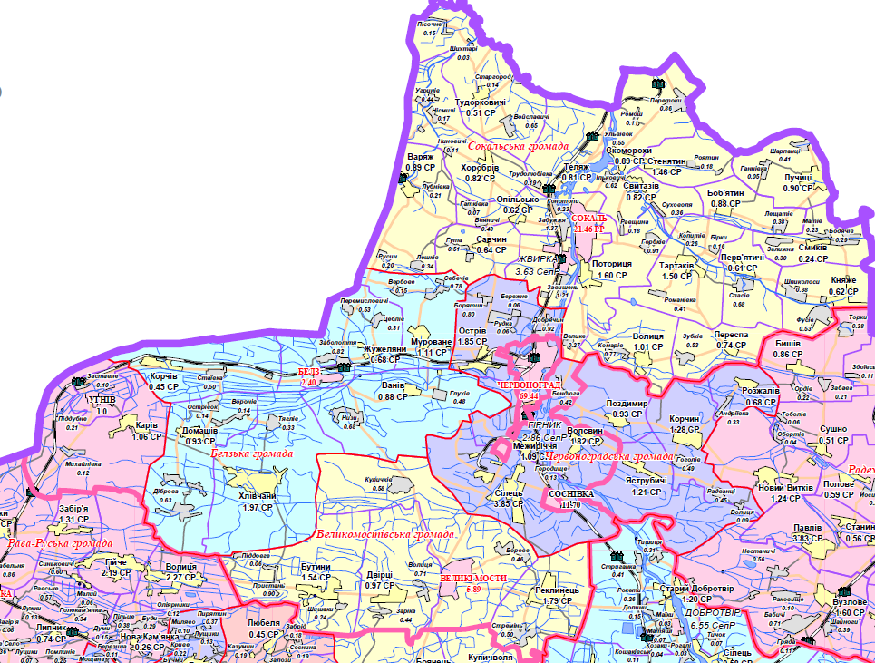
Моделювання громад, 2009 р.

Slide 14
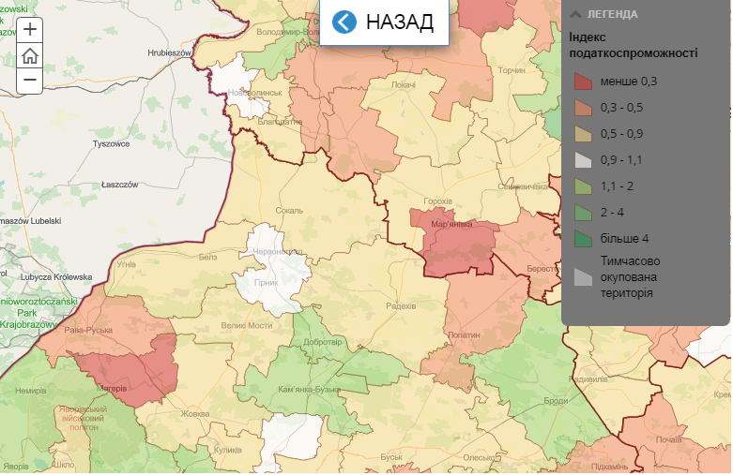
Індекси податкоспроможності громад-сусідів

Slide 15
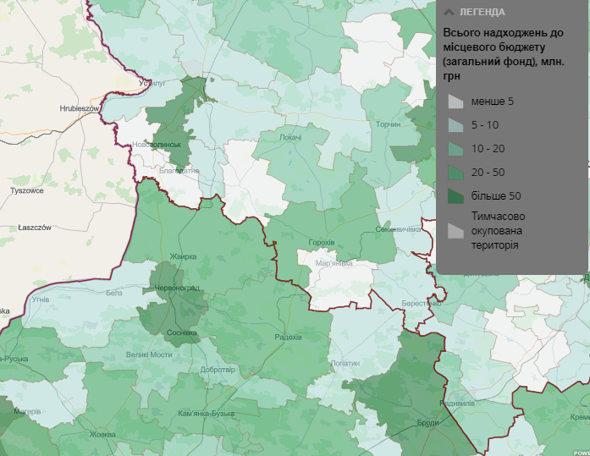
Обсяги надходжень до бюджетів громад за 1 кв. 2021 р, млн. грн.

Slide 16
ДЕМОГРАФІЯ І ЗАЙНЯТІСТЬ

Slide 17
Демографічна динаміка порівнюваних міст від 1939 р.

Slide 18
Порівняльна динаміка чисельності населення, тис, осіб

Slide 19
Природній приріст за 2015-2019 рр., осіб

Slide 20
Механічний приріст за 2015-2019 рр., осіб

Slide 21
Динаміка вікової структури за 2015-2020 рр.

Slide 22
Зміни кількості дітей шкільного і дошкільного віку

Slide 23
Вікова структура в розрізі сільських поселень на 1.01.2021 р.
Молодше за працездатний
Працездатний
Старше за працездатний

Slide 24
Розподіл дітей шкільного і дошкільного віку в розрізі поселень на 01.01.2021 рік, осіб

Slide 25
Порівняльна статистична та прогнозна демографічна динаміка, 2013-2020 рр.

Slide 26
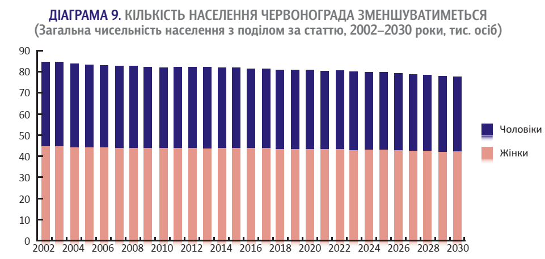
Демографічний прогноз проекту РЕОП, 2012 р.

Slide 27
Прогнозна демографічна динаміка за інерційним сценарієм

Slide 28
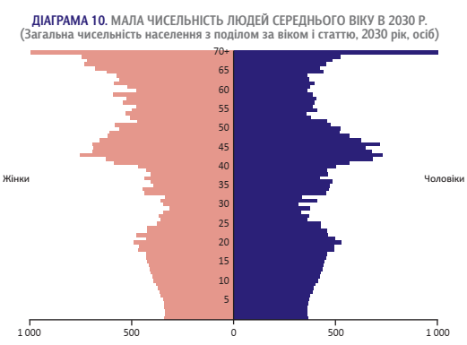
Демографічний прогноз проекту РЕОП, 2012 р.

Slide 29
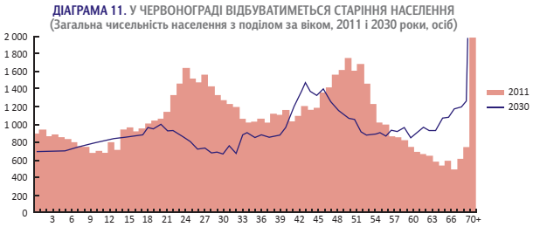
Демографічний прогноз проекту РЕОП, 2012 р.

Slide 30
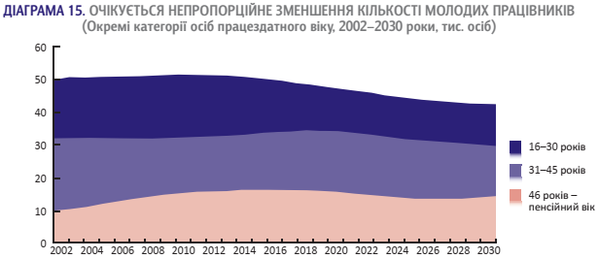
Демографічний прогноз проекту РЕОП, 2012 р.

Slide 31
Висновки демографічного прогнозу:
У Червонограді спостерігається поступове зменшення кількості та старіння населення, що вплине на економічну та бюджетну ситуацію в місті, оскільки надходження від населення працездатного віку зменшаться, а видатки на літніх людей збільшаться.
Наслідки, спричинені низькими коефіцієнтами народжуваності у 1990-х та на початку 2000-х років, будуть відчутними упродовж наступних 20 років, коли люди, народжені в той період, почнуть працювати та народжувати дітей.
Незважаючи на зростання сумарного коефіцієнта народжуваності, кількість народжених буде меншою через брак жінок дітородного віку.
Крім того, передбачено суттєве зменшення чисельності населення працездатного віку, особливо молодих працівників.
Тому соціальне та фінансове навантаження на осіб працездатного віку збільшиться, оскільки їм доведеться утримувати більшу кількість осіб непрацездатного віку.

Slide 32
Порівняльна динаміка середньооблікової кількості штатних працівників (осіб)

Slide 33
Прогнозна динаміка штатних працівників

Slide 34
Порівняльна динаміка середньомісячної номінальної заробітної плати (у середньому на одного штатного працівника) за 2013-2020 рр.

Slide 35
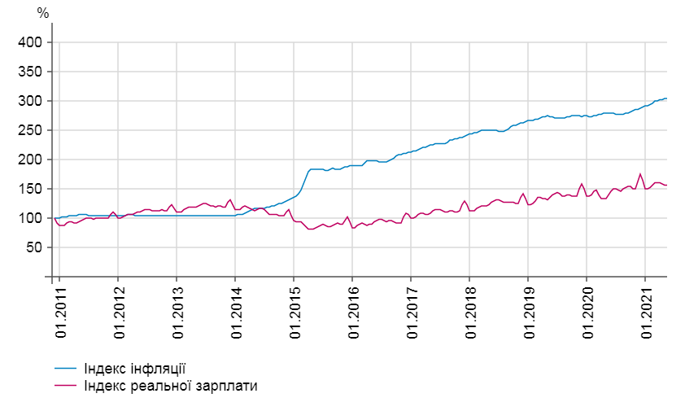
Динаміка зміни індексів інфляції та реальної заробітної плати в Україні за 2011-2021 рр.

Slide 36
Порівняльна динаміка зайнятості на підприємствах в розрізі територій, осіб

Slide 37
Зареєстроване безробіття, осіб, 2015-2020 рр.

Slide 39
2019 р.
2027 р.

Slide 40
ЕКОНОМІКА І ПІДПРИЄМНИЦТВО

Slide 41
Порівняльна динаміка кількості малих підприємств на 10000 населення

Slide 42
Динаміка СПД, в т.ч. юридичні особи, 2015-2020 рр.

Slide 43
Динаміка СПД, в т.ч. малі підприємства, 2015-2020 рр.

Slide 44
Питома вага усіх підприємств-юридичних осіб у розрізі територій Львівської області

Slide 45
Кількість найманих працівників на всіх підприємствах, осіб

Slide 46
Питома вага малих підприємств у розрізі територій Львівської області

Slide 47
Кількість найманих працівників на малих підприємствах, осіб

Slide 48
Найбільші роботодавці громади

Slide 49
Обсяг реалізованої продукції (товарів, послуг) без ПДВ, млн грн

Slide 50
Обсяг реалізованої продукції малими підприємствами без ПДВ, млн грн

Slide 51
Динаміка обсягів реалізованої продукції за видами ЕД млн. грн.

Slide 52
Обсяги реалізованої промислової продукції за видами, млн. грн.

Slide 53
Сальдо зовнішньої торгівлі товарами

Slide 54
Порівняльна динаміка експорту товарів

Slide 55
Динамічна структура податкових надходжень до бюджету, млн. грн.

Slide 56
Видатки бюджету, 2021 р.

Slide 57
Дякуємо за увагу!
Обласна асоціація місцевих рад "Ради Львівщини" / Association of Local Councils "Council of Lviv Region
Експерт-консультант Петро Мавко +38 (050) 430 6616

